Slide 1
Муниципальное бюджетное дошкольное образовательное учреждение « детский сад комбинированного вида № 54 «веснушки» (МБДОУ «Детский сад № 54 «Веснушки») Профессия «Строитель» подготовила: Кискорова Фарида Одилжоновна Междуреченск 2023

Slide 2
Оглавление
Введение
Основная часть
Заключение
Список источников и литературы

Slide 3
Профессия «Строитель»
Актуальность:
В ходе работы с детьми выяснилось, что дети мало знакомы с нераспространенными видами профессий и их спецификой, с профессиями своих родителей (бухгалтер, архитектор, строитель и т.д.). Иногда понимание ребенком специфики профессии соседствует с комичным. На вопрос «Кем работает твой папа?», можно услышать ответы: «Папа целый день играет за компьютером». А на самом деле папа – программист и не просто играет, а проектирует строительство любого здания, учреждения или определенного изделия. И такая важная профессия как строитель — без этой помощи не может обойтись, как и без помощи бетонщиков, каменщиков, сварщиков и т.д.
Таким образом, назрела необходимость целенаправленной работы с детьми по формированию знаний о труде взрослых, о профессиях родителей, а в частности одной из необходимых профессий – профессией «Строителя».

Slide 4
Цель:
Изучение профессии «Строитель» путем создания продукта труда.
Задачи:
Развитие интереса к профессии «Строитель»
Расширение кругозора, знаний о профессии «Строителя»
Создать продукт труда профессии «Строитель»

Slide 5
Строитель - значит возводить, созидать, создавать, делать какие-нибудь сооружения, здания. Профессия строителя окружена особым почетом и вниманием.
Архитектор – специалист, который занимается разработкой планов зданий, их фасадов и внутренних пространств.
Поэтому архитектор придумывает и рисует на бумаге, а строитель воплощает его чертежи в жизнь.

Slide 6
Профессии | Что делает? | Инструменты | Материалы | Результат труда
Архитектор должен владеть такими качествами: ✎ Пространственное мышление ✎ Креативность ✎ Системное (масштабное) мышление ✎ Ориентированность на результат ✎ Умение работать в команде ✎ Коммуникабельность ✎ Ответственность ✎ Обучаемость | Разрабатывает предварительные планы работ и первоначальных эскизов создание финальных чертежей и схем с учетом всех особенностей здания |  | Бетон, дерево, сталь, камень строительный текстиль, стекло, кирпичи и т. д | Расширение знаний детей знания детей о профессии строитель. Пополнение словарного запаса на тему «Строитель». Воспитание у детей уважительного отношения к человеку труда. Повышение активности и заинтересованности родителей в жизни детского сада.

Slide 7
В ходе опроса среди детей старшего дошкольного возраста, стала интересна профессия «Строитель».
Через сюжетно-ролевую игру «Строитель», ребёнок решил использовать возможность к исследовательской работе с помощью конструктора «LEGO» CITY 60110 от 6-12 лет.
Строителю поступил заказ на создания строительства новой пожарной части.

Slide 8
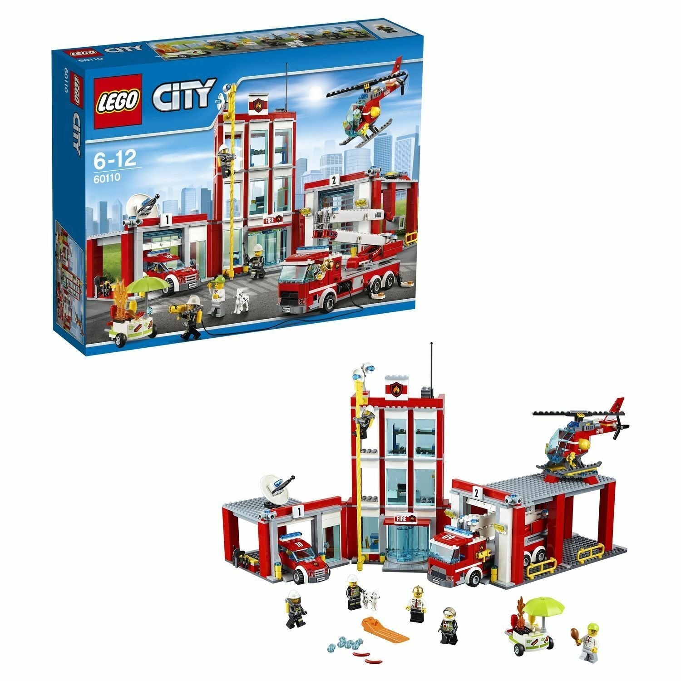
Материалы:
Конструктор «LEGO» CITY 60110 от 6-12 лет.

Slide 9
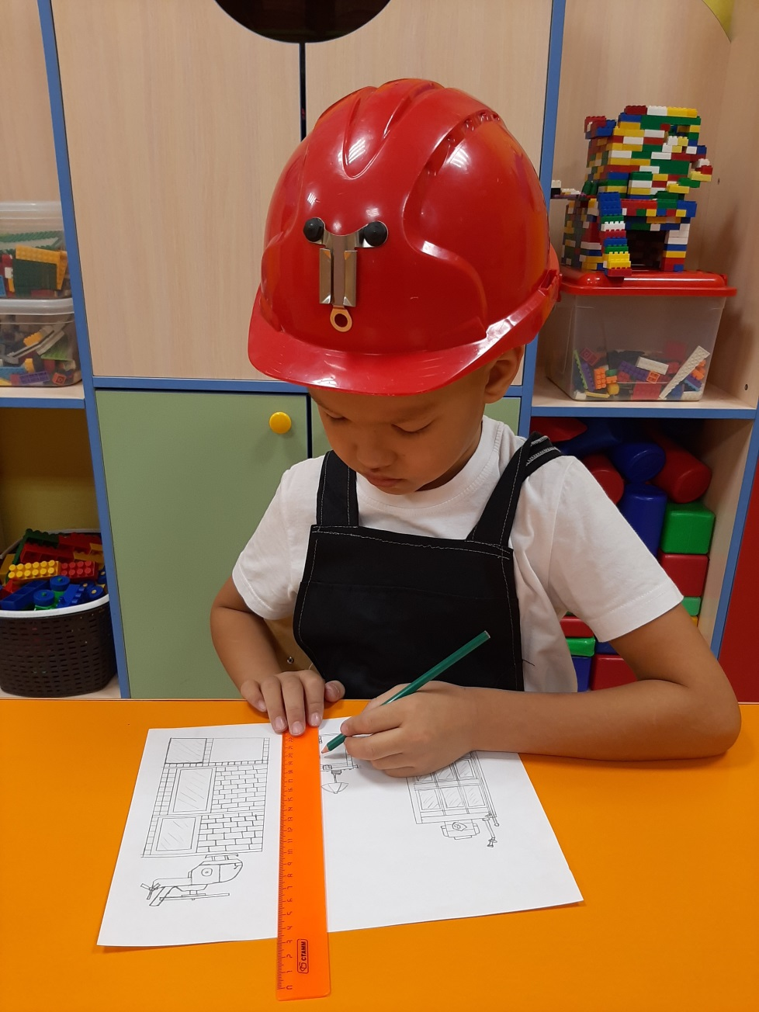
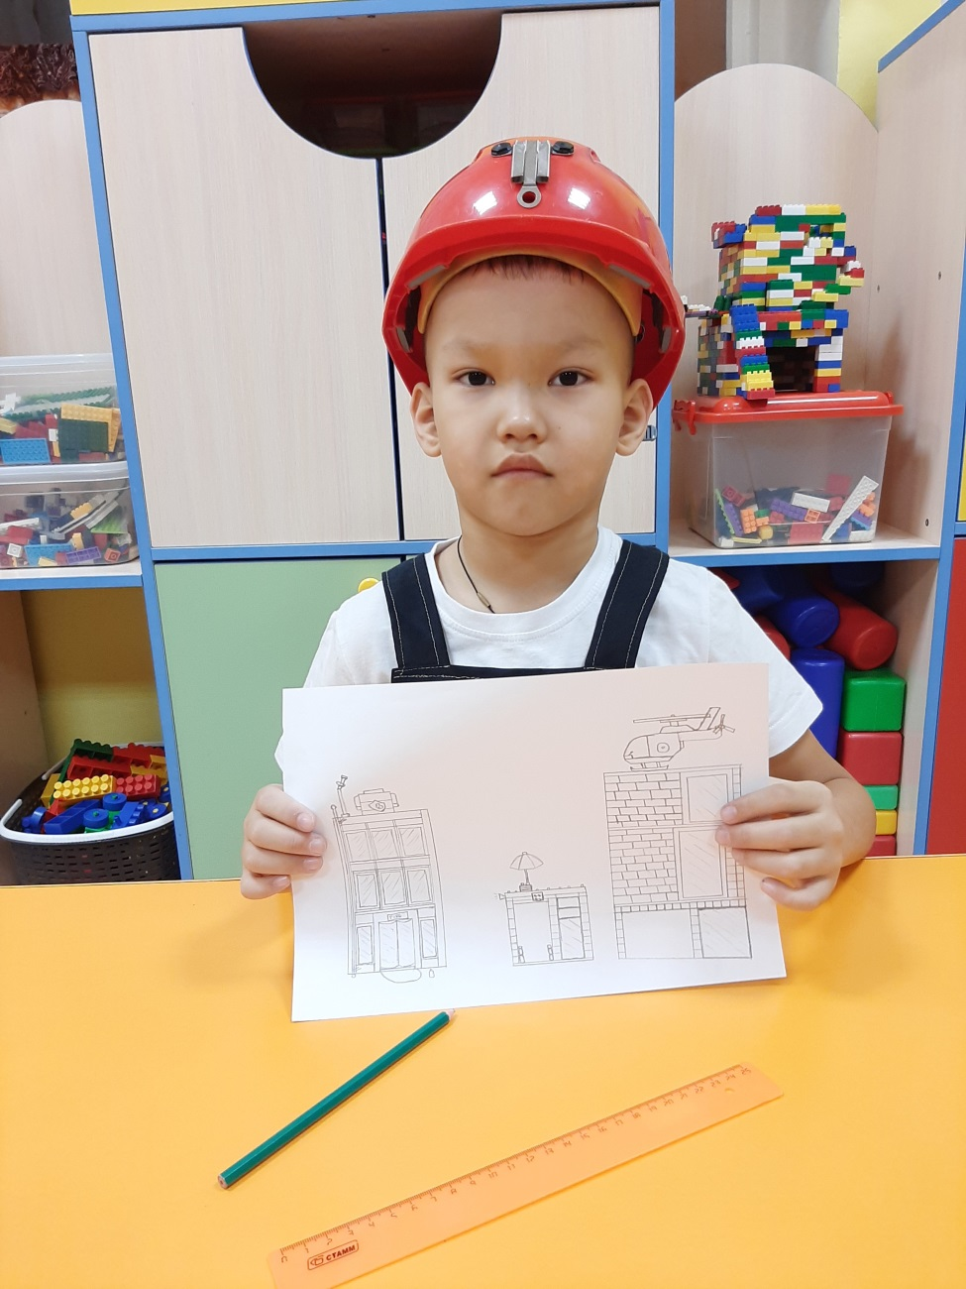
Для постройки пожарной части, строитель предложил схематический план.

Slide 10
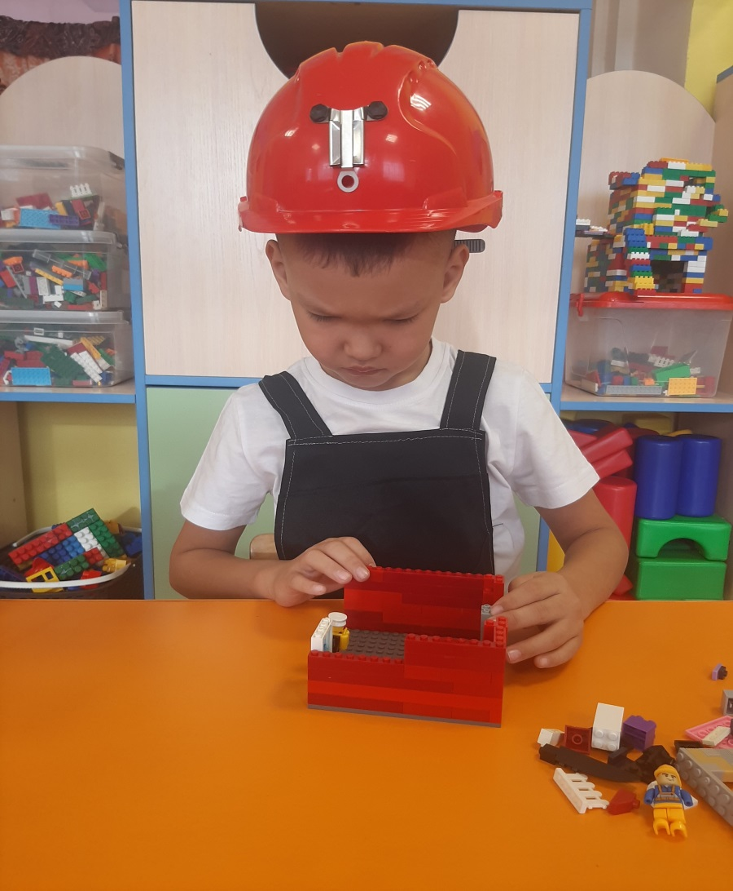
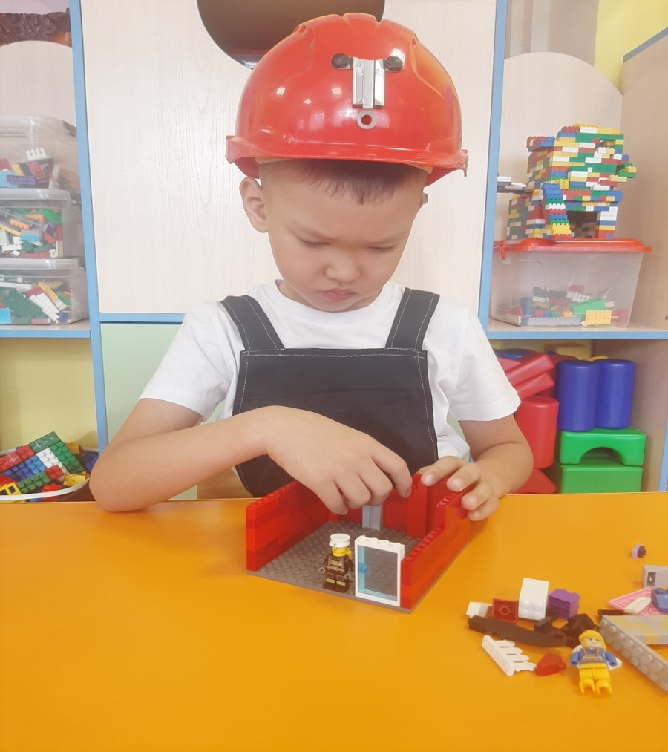
Этапы:
Здание пожарной части состоит из трех модулей (офиса и двух гаражей)
Для начала устанавливаем основу на горизонтальную поверхность.
После этого собираем фундамент будущей постройки пожарной части.
Все детали нужно надежно фиксировать, чтобы стены получились прочными.

Slide 11
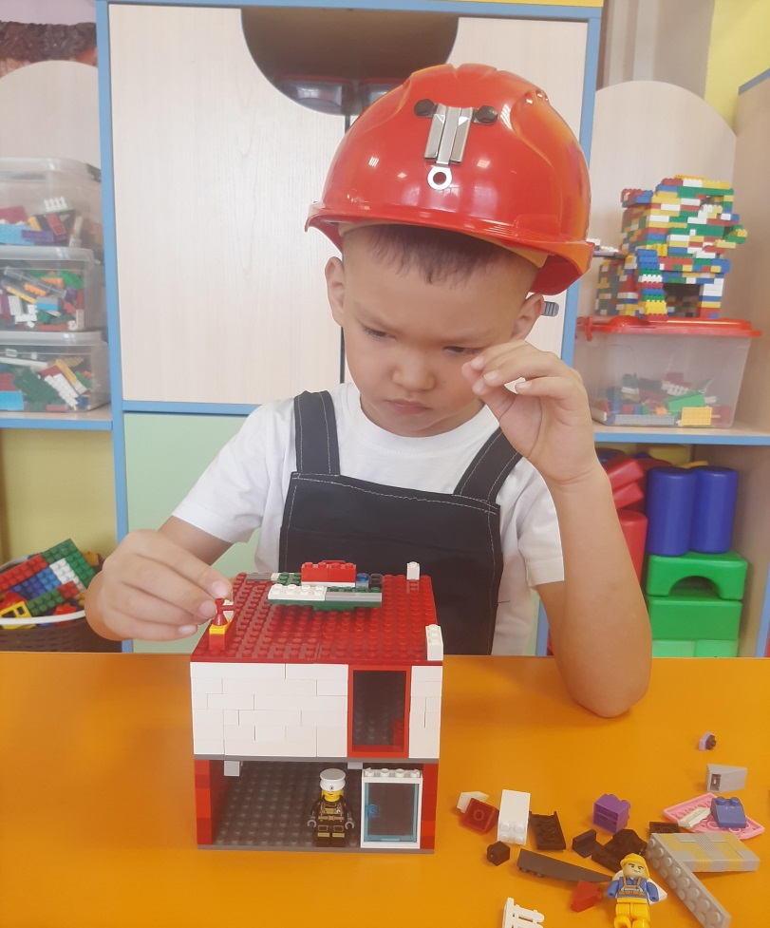
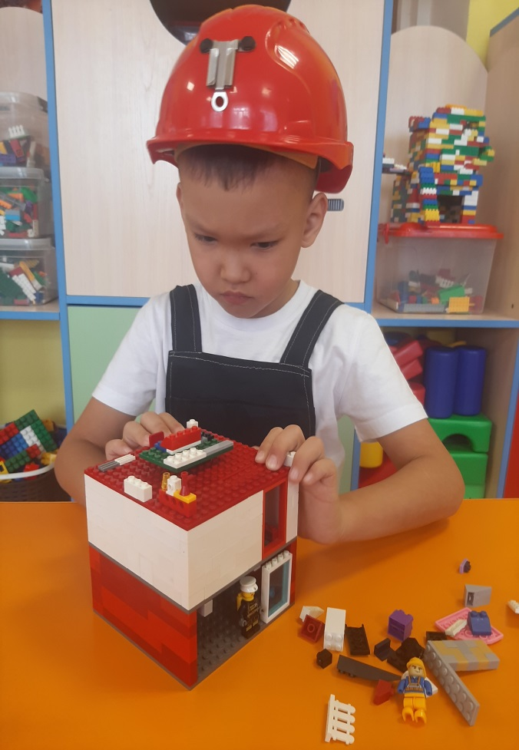
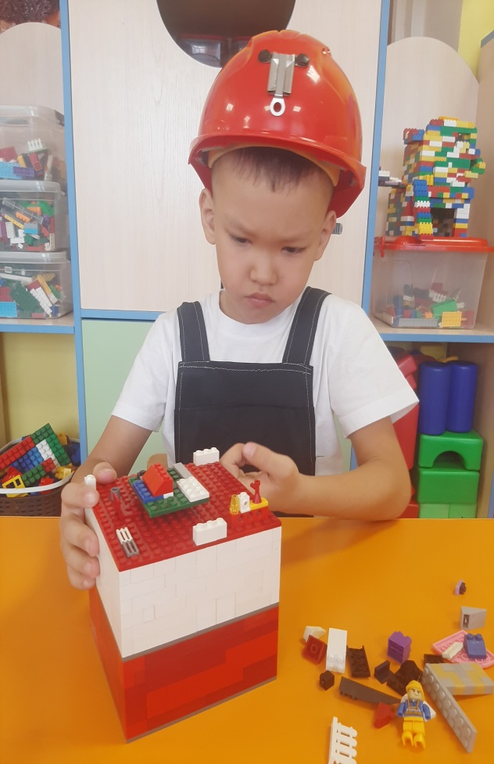
Вход в гараж – стеклянная дверь для фигурки, стеклянные поднимающиеся жалюзи для проезда машины.
Во все нужные проемы нужно вставить двери.
На втором этаже оборудована диспетчерская, включающая в себя рабочий стул и стол.

Slide 12
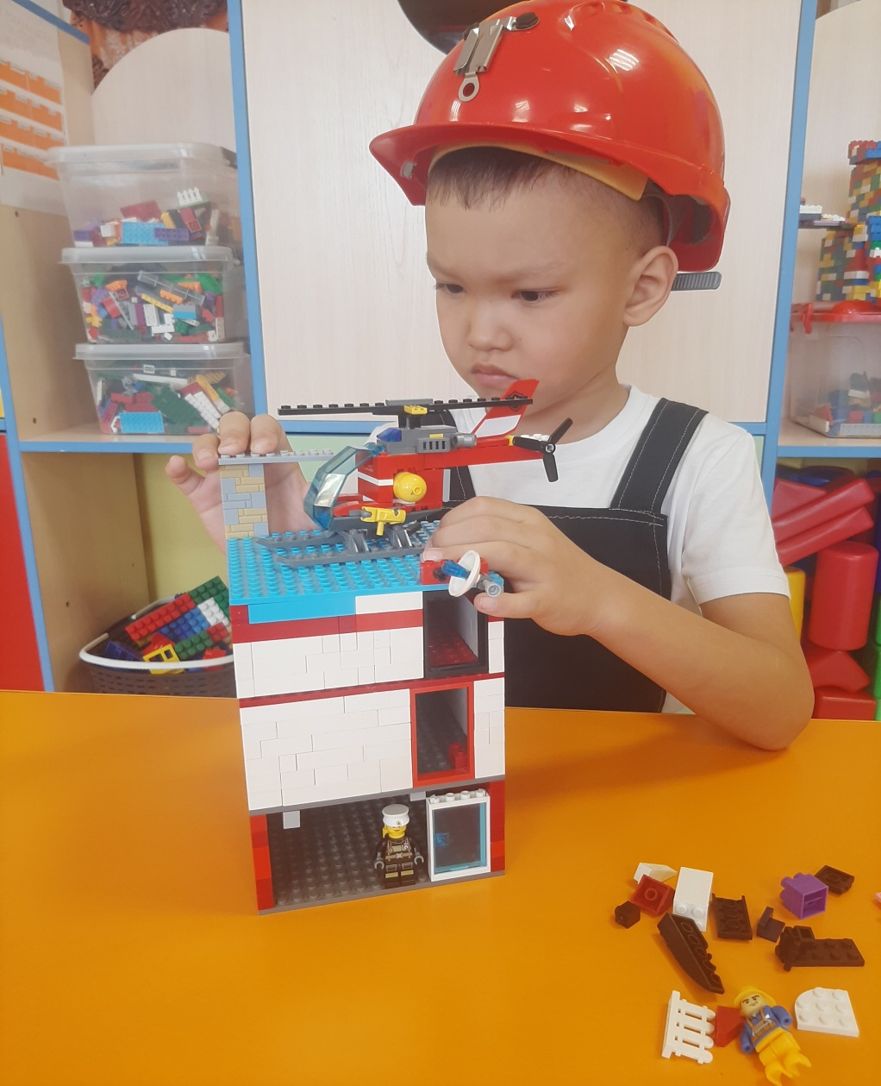
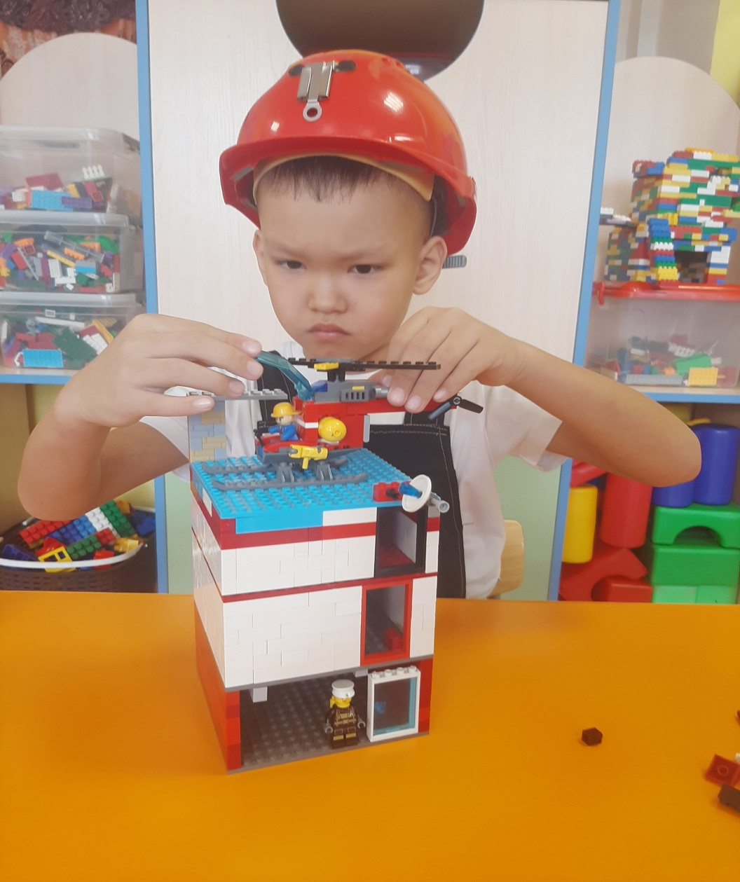
На крыше третьего этажа установлена огромная спутниковая тарелка, которая может менять угол наклона и вращаться вокруг своей оси. На крыше гаража расположена вертолетная площадка.

Slide 13
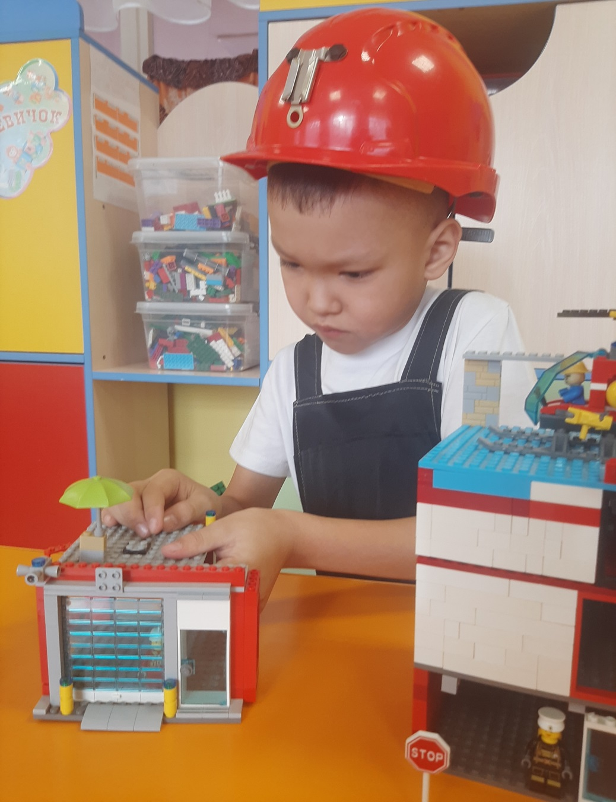
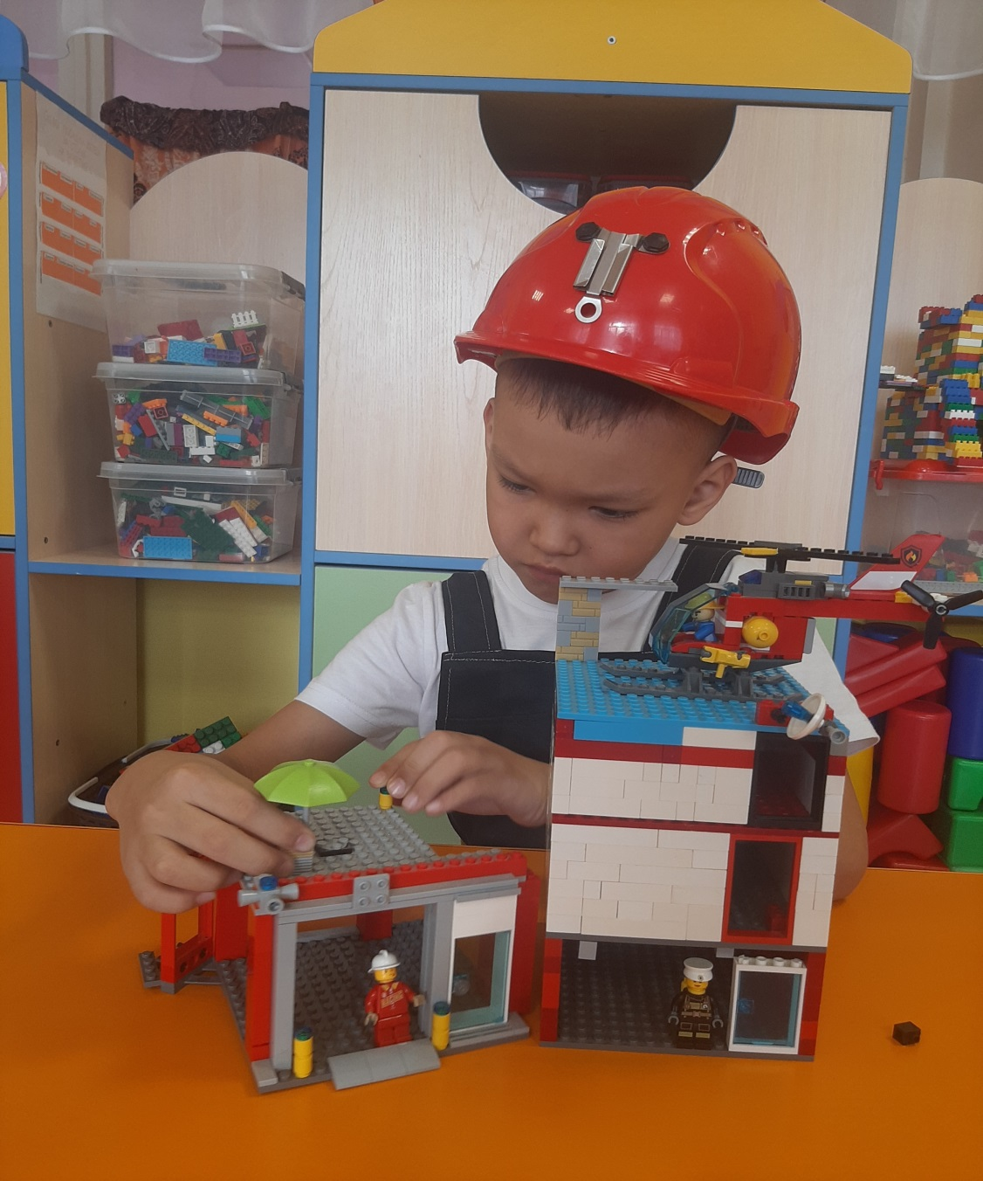
Малый гараж предназначен для хранения легковой машины, на которой перемещается начальник пожарной станции.

Slide 14
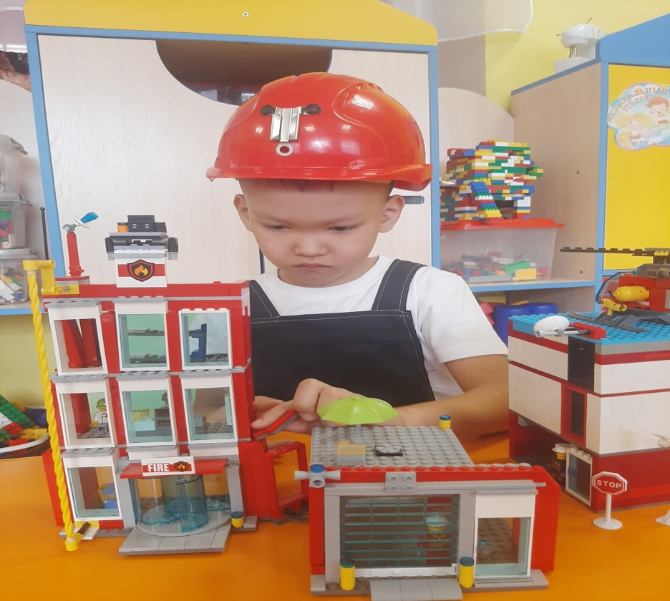
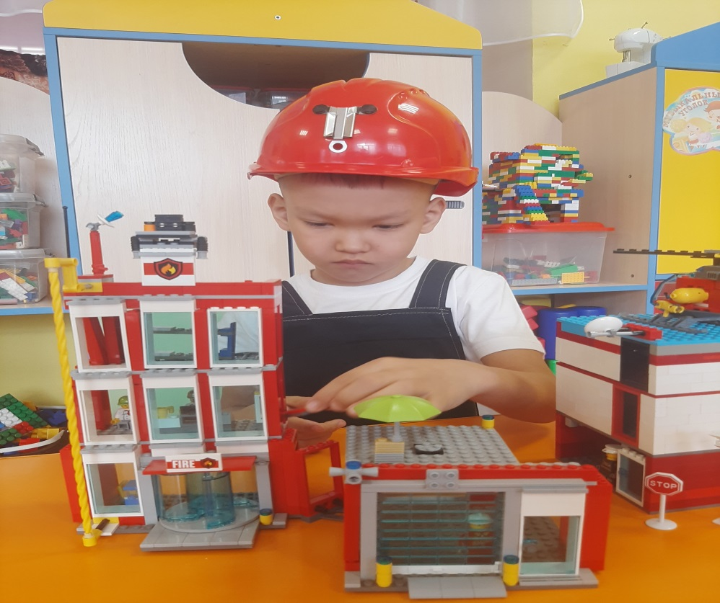
Офис представляет из себя трехэтажное строение с круглой вращающейся стеклянной дверью на первом этаже. Над входом крепится табличка с наклейкой «FIRE» и логотипом пожарной службы.
На втором этаже оборудована диспетчерская компьютером, телефоном и радаром на нем.
Третий этаж занимает комната отдыха пожарных. С крыши до фундамента здания спускается длинный желтый канат. На канат насаживается специальная деталь с ручками-держателями. По этому канату, держась за ручку, пожарные спускаются на срочные вызовы.

Slide 15
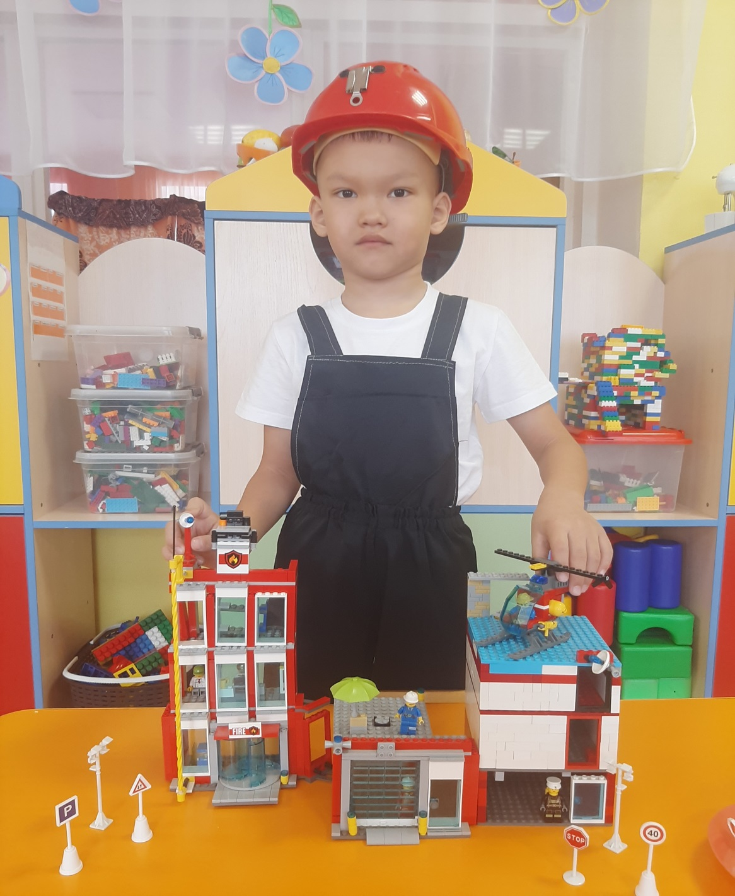
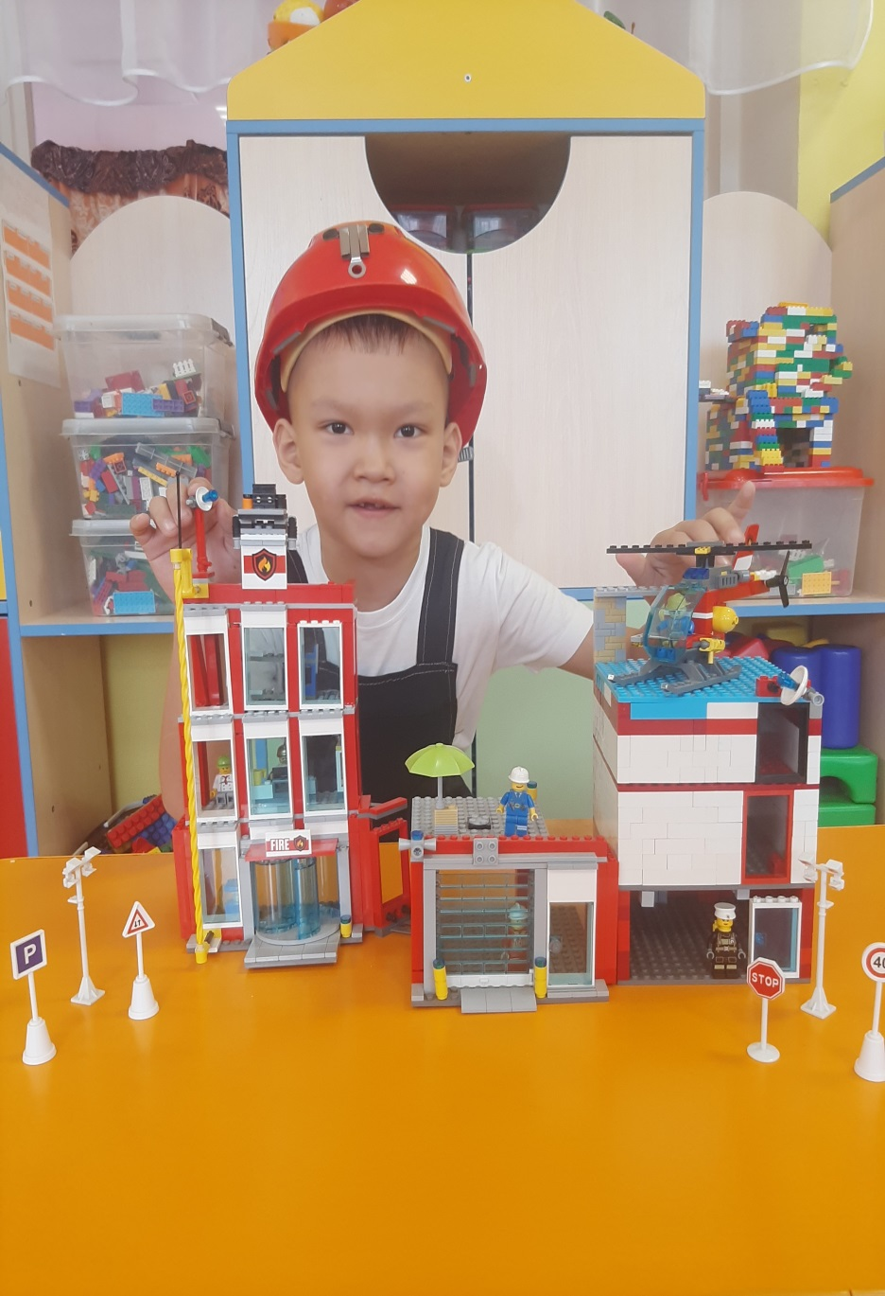
Наша «Пожарная станция» удалась на славу! Здание пожарной станции является модульным и может перестраиваться в различных вариантах.

Slide 16
На всех этапах моей работы я ясно осознаю, что основной ожидаемый мною результат – развитие творческих способностей, приобретение ребенком новых знаний, умений и навыков. А главный результат, детально проработанная схема, подготовленное ребенком сообщение, «схематический рисунок»

Slide 17
Литература:
1. Варяхова Т. Примерные конспекты по конструированию с использованием конструктора ЛЕГО. Дошкольное воспитание. – 2009 -№ 2. – С. 48-50.
2. Шорыгина Т. А «Профессии какие они». 2010- Шорыгина Т. А. О профессиях.
Интернет сайты:
1. Презентация на тему « Профессия « Строитель» https://infourok/ru/obrazovatelniy-proekt-tema-znakomstvo-s-professiey-stroitel-1370951.html
2. Презентация на тему «Профессия строитель» http:/www/myshared.ru/slide/807005/

Slide 18
Спасибо за внимание

